Slide 1
server team monthly report
陈喆、陈俊逸、卢先鑫

Slide 2
Overview
直播服务器搭建
用户系统设计与实现
聊天室设计与实现
其余功能

Slide 3
直播服务器搭建
技术方案：
1.自己写
2.流媒体服务器框架
3.云服务器整合SDK

Slide 4
直播服务器搭建
流媒体服务器框架：
FMS，WOWZA，Red5，EasyDarwin，SRS....

Slide 5
直播服务器搭建
SRS
1.免费
2.cpp编写
3.口碑

Slide 6
直播服务器搭建
教训：
1.任务分工不到位
2.未同步环境

Slide 7
用户系统设计与实现
1.技术方案
2.api设计与实现
3.数据库设计与实现

Slide 8
用户系统设计与实现
技术方案：
ssm，beego，django，laravel...
mysql,oracle,postgresql,mongodb…

Slide 9
用户系统设计与实现
技术方案：
django+mysql
快速构建

Slide 10
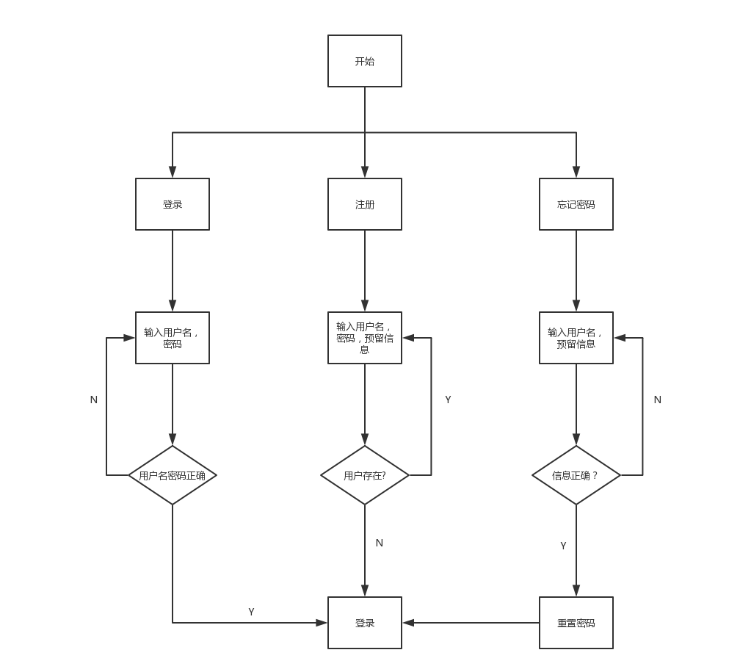
用户系统设计与实现
api设计与实现
1.登录
2.注册
3.忘记密码
4.重置密码

Slide 11
用户系统设计与实现
数据库设计与实现

Slide 12
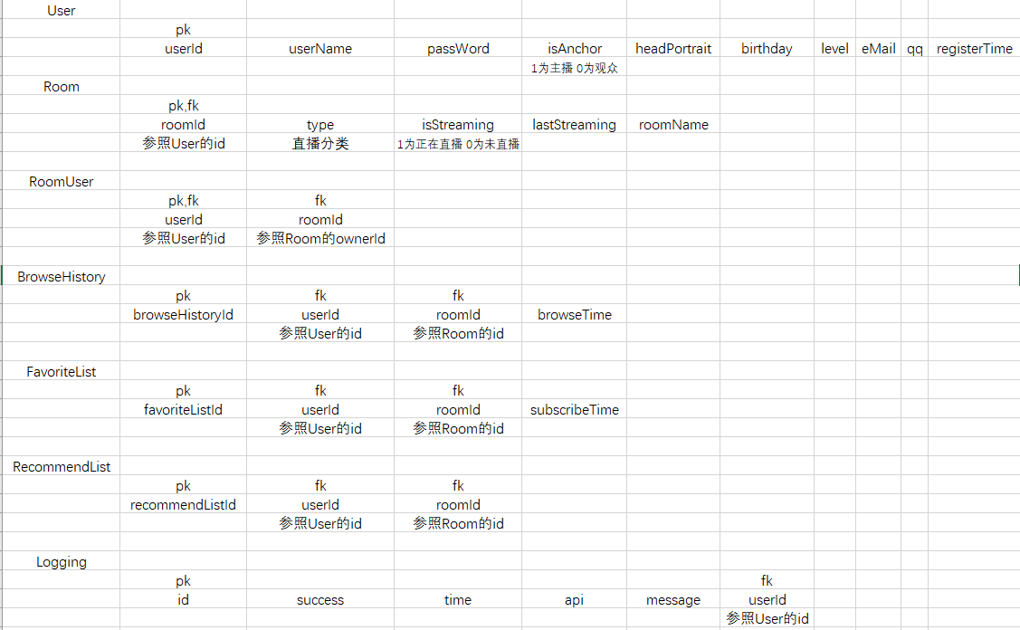
用户系统设计与实现
数据库设计与实现

Slide 13
聊天室设计与实现
1.协议设计
2.api设计与实现
3.系统架构

Slide 14
聊天室设计与实现
协议设计：
技术方案:
json,xml,protobuf..

Slide 15
聊天室设计与实现
协议设计：
Protobuf:
1.性能好、效率高
2.有代码生成机制
3.支持Java、Python

Slide 16
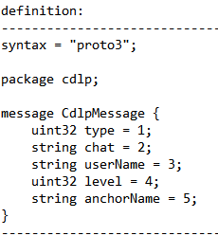
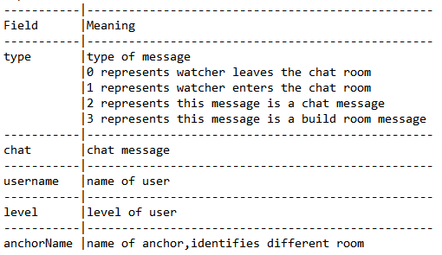
协议设计

Slide 17
聊天室设计与实现
api设计与实现：
1.开始直播
2.结束直播
3.进入房间
4.退出房间
5.刷新房间列表

Slide 18
系统架构
ServerSocket (addr, port)
ClientSocket (addr1, port1)
clientList = {
“anchorName1”: [client1(addr, port), client2, client3 ...],
“anchorName2”: [client1(addr, port), client2, client3 ...],
“anchorName3”: [client1(addr, port), client2, client3 ...],
...
}
recv():
接收服务器转发信息
send():
发送消息
anchorName
recv(), send():
接收客户端信息，提取客户端的(addr, port)
信息类别判断：
type = 0 ：离开房间，将客户端的地址加入到对应 主播列表中
type = 1 ：进入房间，将客户端的地址从对应主播
列表中删除
type = 2 ：聊天，将客户端聊天信息转发到该主播
列表中的所有客户端地址
type = 3 ：创建房间, 在列表中创建相应的key
anchorName
ClientSocket (addr2, port2)
anchorName
anchorName
ClientSocket (addr3, port3)
。。。

Slide 19
聊天室设计与实现
系统架构：
实现：
Asyncio模块loop.start_server方法实现连接监听
协程轮询writer.read监听消息接收

Slide 20
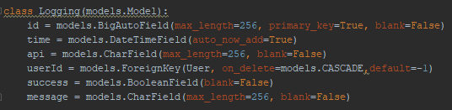
1. 单元测试
调研
测试：登陆、忘记密码、刷新房间列表、获取用户信息、进入房间
2. 日志系统
调研 （林敬）
设计与实现

Slide 21
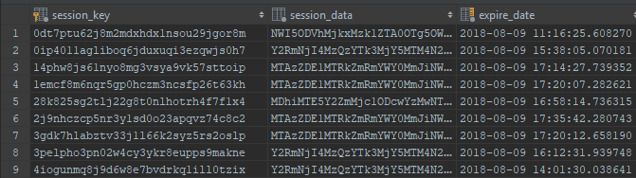
3. Session
用户登陆检测是否存在该session：
不存在（首次登陆、session过期）
1）创建session
2）保存用户信息
3) 生成session_key，将session相关信息存入数据库
4）返回session_key给客户端
存在 ：取出用户信息登陆

Slide 22
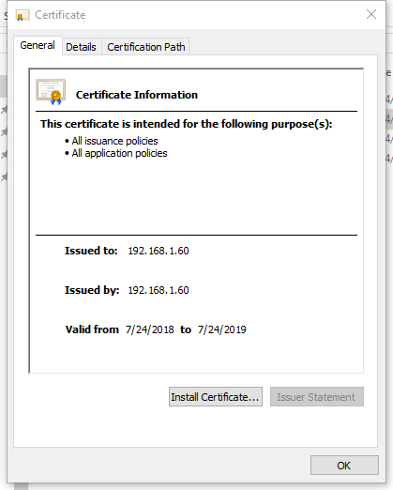
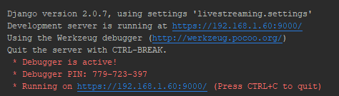
4. 加密模块 - HTTPS（单向）
自签名证书
服务器配置
测试
5. 负载均衡方案
调研

Slide 23
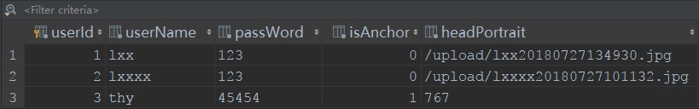
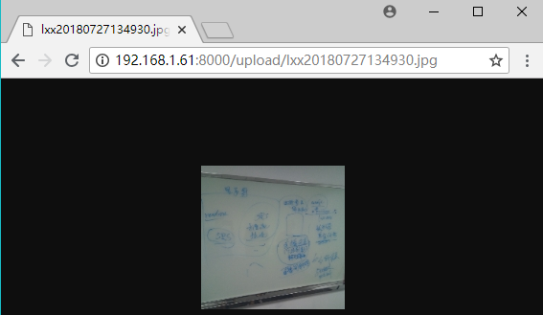
用户头像接口设计
客户端发送上传请求
服务器端口获取 username，isAnchor，file
将提取出的file保存到本地服务器，数据库保存file 存储的相对路径
返回相对路径URL 和是否上传成功信息至客户端

